Slide 1
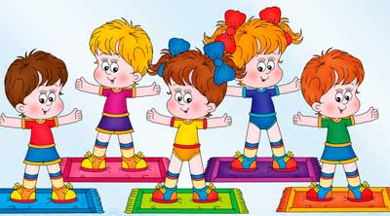
«Здоровьесберегающие технологии в ДОУ
Здоровье – это награда, которую получает человек за усердие.
Здоровый человек – это, как правило, образованный человек, усвоивший одну простую истину:
«Чтобы стать здоровым, надо научиться быть здоровым!»

Slide 2

Жизнь в XXI веке ставит перед нами много новых проблем, среди которых самой актуальной является проблема сохранения здоровья и приобщение к здоровому образу жизни.
Чтобы быть здоровым, нужно владеть искусством его сохранения и укрепления. Этому искусству и должно уделяться как можно больше внимания в дошкольном учреждении, где строится здоровьесберегающий педагогический процесс.
Здоровье детей – главное состоянии нации, критерий духовного, политического и социально – экономического развития общества.
На сегодняшний день проблема здоровья детей очень актуальна.

Slide 3
Актуальность
Внедрение здоровьесберегающих технологий способствует воспитанию интереса ребёнка к процессу обучения, повышает познавательную активность, улучшает психоэмоциональное самочувствие и здоровье детей.
Способствует снижению заболеваемости, повышению уровня физической подготовленности и потребности в ведении здорового образа жизни.

Slide 4
Требования ФГОС
гарантия охраны и укрепление физического и психического здоровья детей;
обеспечивание эмоционального благополучия детей;
создание условий для развивающего вариативного дошкольного образования;
обеспечивание открытости дошкольного образования;
создание условий для участия родителей в образовательной деятельности.

Slide 5
Цель здоровьесберегающих технологий в ДОУ:
Применительно к ребенку:
Создать условия в группе для полноценной работы по сохранению и укреплению здоровья детей.
Научить дошкольников использовать полученные знания в повседневной жизни.
Создание модели учебно – воспитательного процесса на основе введения в практику здоровьесберегающих технологий при организации работы с детьми дошкольного возраста.
Применительно к взрослым:
Содействие становлению культуры здоровья и валеологическому просвещению родителей.

Slide 6
Мы создали у себя в группе такую здоровьесберегающую среду, которая обеспечивает воспитаннику возможность сохранения здоровья за период нахождения в детском саду, формирует у него необходимые знания, умения и навыки по здоровому образу жизни, учит использовать их в повседневной жизни. Умело используем в работе с детьми здоровьесберегающие технологии, которые помогают в создании благоприятных условий для полноценного проживания ребенком дошкольного детства, формирования основы базовой культуры личности, лучшему усвоению знаний детей и способствуют их гармоничному и всестороннему развитию.
Всю свою педагогическую деятельность мы строим в соответствии с психофизическими особенностями каждого ребенка, что позволяет осуществить контроль за здоровьем детей и полнее раскрыть их творческий потенциал.

Slide 7
Задачи по здоровьесбережению в ДОУ
Сохранение и укрепление здоровья детей на основе комплексного и системного использования доступных для детского сада средств физического воспитания, оптимизации двигательной деятельности на свежем воздухе;
Обеспечение активной позиции детей в процессе получения знаний о здоровом образе жизни и эмоциональности детей;
Конструктивное партнерство семьи, педагогического коллектива и самих детей в укреплении их здоровья, развитии творческого потенциала;
Создание здоровьсберегающего образовательного процесса за счет введения здоровьесберегающих технологий;
Создание условий для организации закаливания детей;
Охрана и укрепление здоровья дошкольников, предупреждение травматизма;
Формирование правильной осанки, профилактика нарушений опорно-двигательного аппарата;

Slide 8
Система здоровьесбережения в ДОУ:
оздоровительные режимы;
комплекс закаливающих мероприятий (хождение по “дорожкам здоровья”, пребывание детей на свежем воздухе, бодрящая гимнастика);
непосредственная образовательная деятельность по физической культуре;
оптимизация двигательного режима: традиционная двигательная деятельность детей (утренняя гимнастика, физкультурные занятия, проведение подвижных игр, прогулки) и инновационные технологии оздоровления и профилактики (логоритмика);
организация рационального питания;
медико-профилактическая работа с детьми и родителями;
соблюдение требований СанПиНа к организации педагогического процесса;
комплекс мероприятий по сохранению физического и психологического здоровья педагогов.

Slide 9






Формы физкультурно-оздоровительной работы в ДОУ

Slide 10
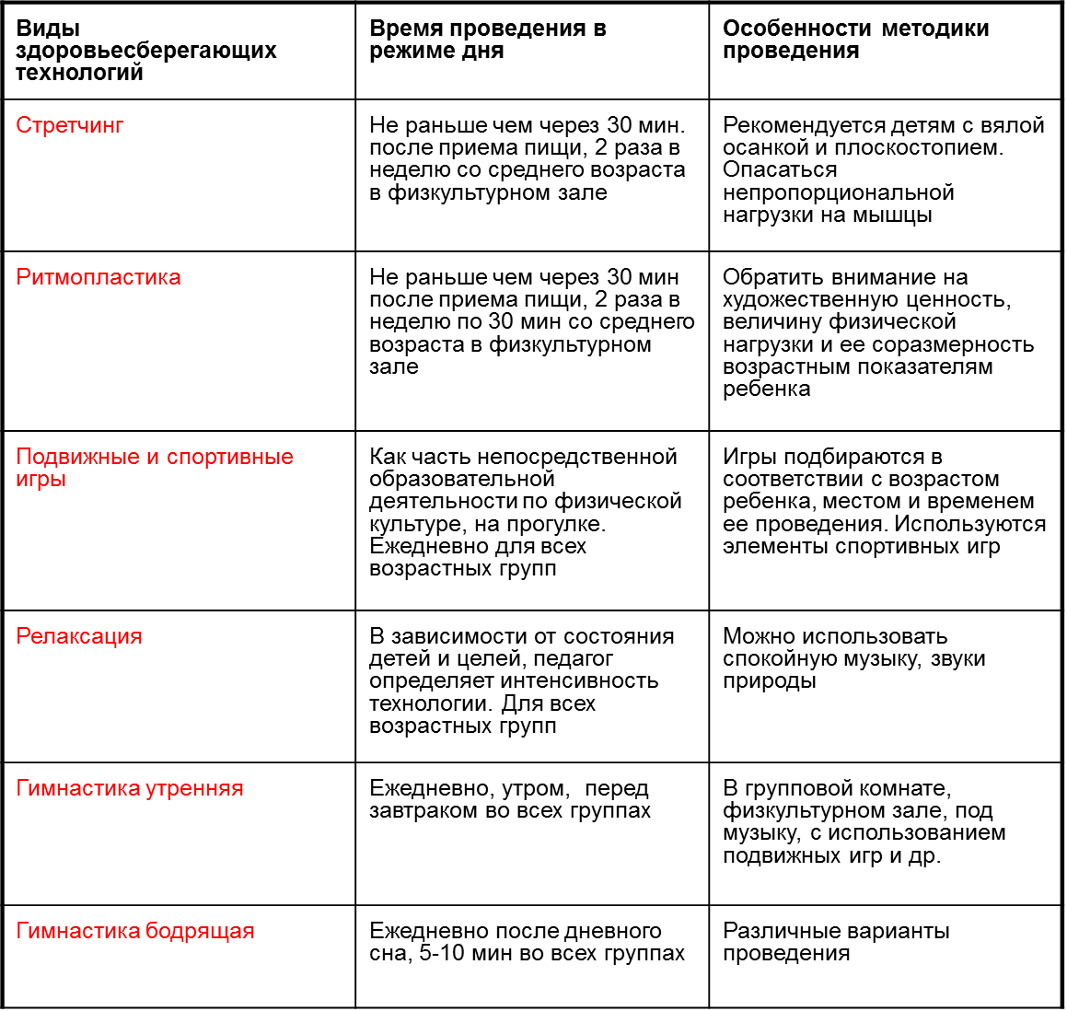


Slide 11
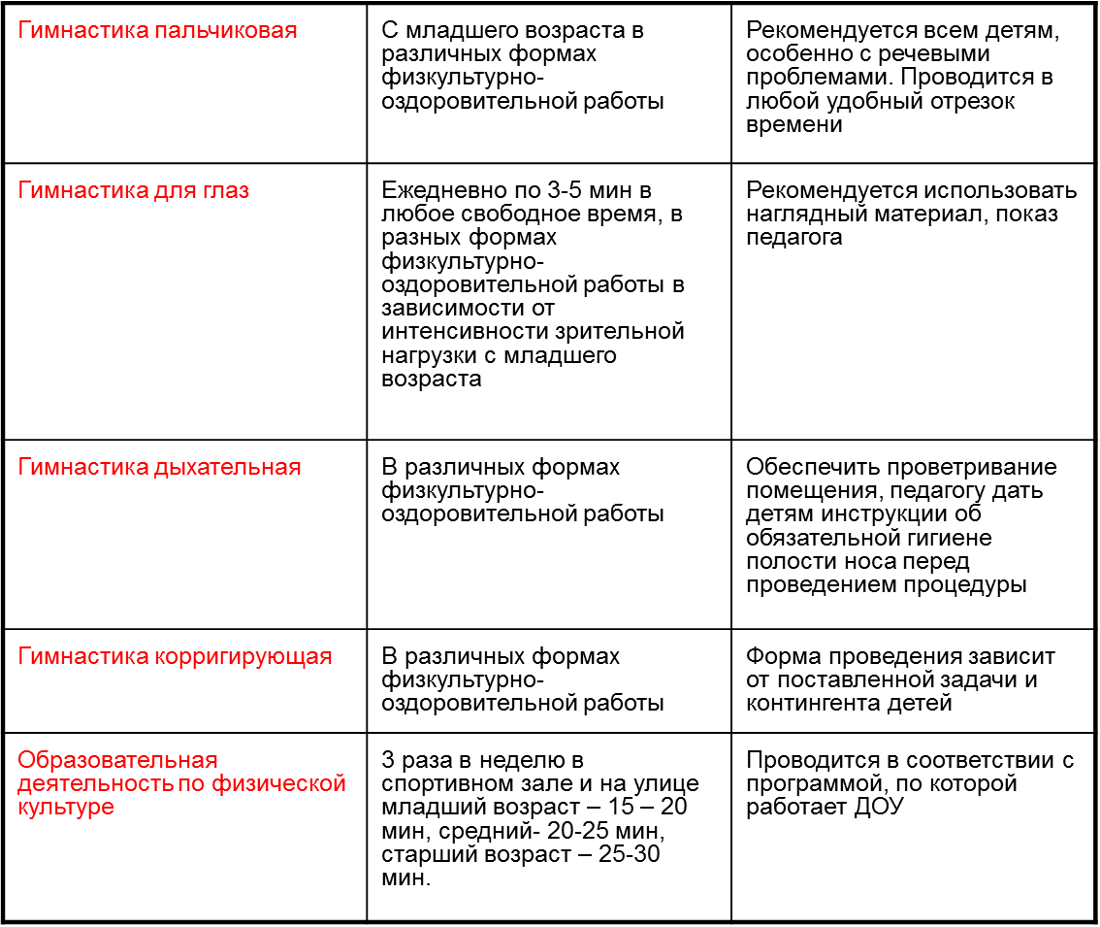

Slide 12
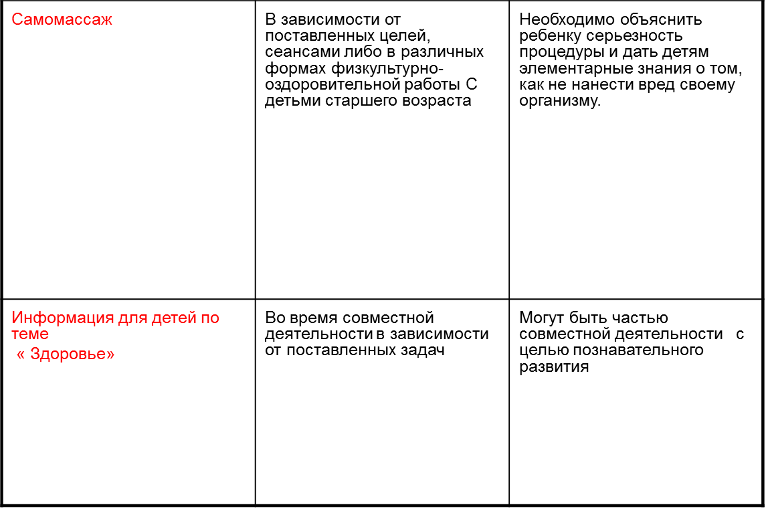

Slide 13
Профилактические мероприятия:
Кварцевание групповой и спальни
Гимнастика после сна
Дыхательная гимнастика
Проветривание групповой и спальни
Прогулки на свежем воздухе
Релаксация
Лечебно – профилактические (фито,-витаминотерапия)
Аромотерапия
Психогимнастика

Slide 14
Направления работы по здоровьесбережению в ДОУ
Интеграция задач физкультурно-оздоровительной работы в различные виды совместной деятельности;
Внедрение инновационных здоровьесберегающих технологий в воспитательно-образовательный процесс ДОУ;
Разнообразие форм физкультурно - досуговой деятельности с дошкольниками;
Формирование привычки к здоровому образу жизни у дошкольников, педагогов и родителей;
Совершенствование физических качеств и обеспечение нормального уровня физической подготовленности в соответствии с возможностями и состоянием здоровья ребенка;
Выявление интересов, склонностей и способностей детей в двигательной деятельности и реализация их через систему спортивно-оздоровительной работы;
Обеспечение физического и психического благополучия каждого ребёнка в ДОУ.

Slide 15
Взаимодействие ДОУ с семьей по вопросам охраны и укрепления здоровья детей.
Информационные стенды для родителей, освещающие вопросы оздоровления (комплексы упражнений для профилактики нарушений опорно-двигательного аппарата, органов зрения, для развития общей и мелкой моторики, пальчиковые игры.)
Информационные стенды медицинских работников о медицинской профилактической работе с детьми в ДОУ
Приобщение родителей к участию в физкультурно-массовых мероприятиях ДОУ (соревнования, спортивные праздники, дни открытых дверей, Дни и Недели здоровья)
Консультации, беседы с родителями по вопросам здоровьесбережения.

Slide 16
Результаты внедрения здровьесберегающих технологий в ДОУ
Сформированные навыки здорового образа жизни воспитанников, педагогов и родителей ДОУ.
Взаимодействие специалистов ДОУ в организации физкультурно-оздоровительной работы с дошкольниками специализированных групп.
Проявление толерантности всех участников внедрения здороваьесберегающих технологий в педагогический процесс ДОУ.
Формирование нормативно-правовой базы по вопросам оздоровления дошкольников.
Внедрение научно-методических подходов к организации работы по сохранению здоровья детей, к созданию здоровьесберегающего образовательного пространства в ДОУ и семье;
Улучшение и сохранение соматических показателей здоровья дошкольников.

Slide 17
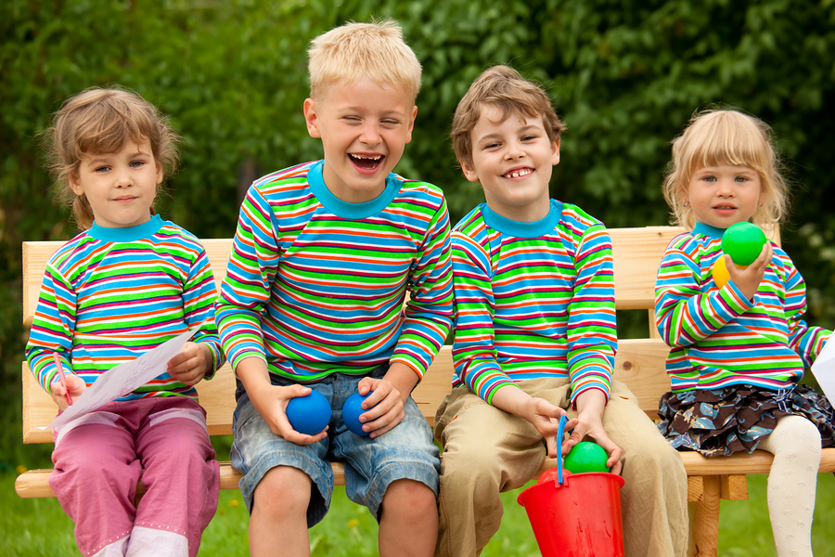
ВСЕМ
Здоровья, добра,
благополучия!

